Slide 1


PHÒNG GIÁO DỤC VÀ ĐÀO TẠO QUẬN LONG BIÊN
TRƯỜNG MẦM NON NGUYỆT QUẾ
TRÒ CHUYỆN ĐẦU NGÀY
      LỚP MGL – Panda 1
      Giáo viên: Nguyễn Thị Quỳnh Châu
      Năm học: 2024 – 2025

Slide 2

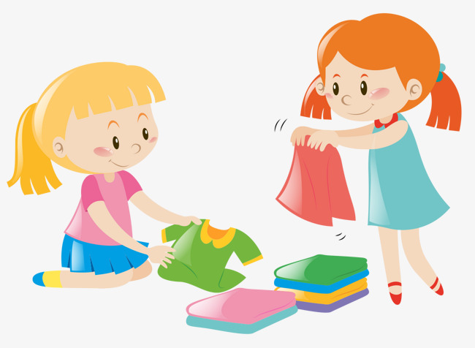


THỨ 2: CHIA SẺ VỀ NHỮNG VIỆC CON THƯỜNG LÀM VỚI BỐ MẸ
Con hãy kể tên những công việc mà con thường làm với bố mẹ của mình?
Gập quần áo
Quét, lau nhà
Tưới cây

Slide 3
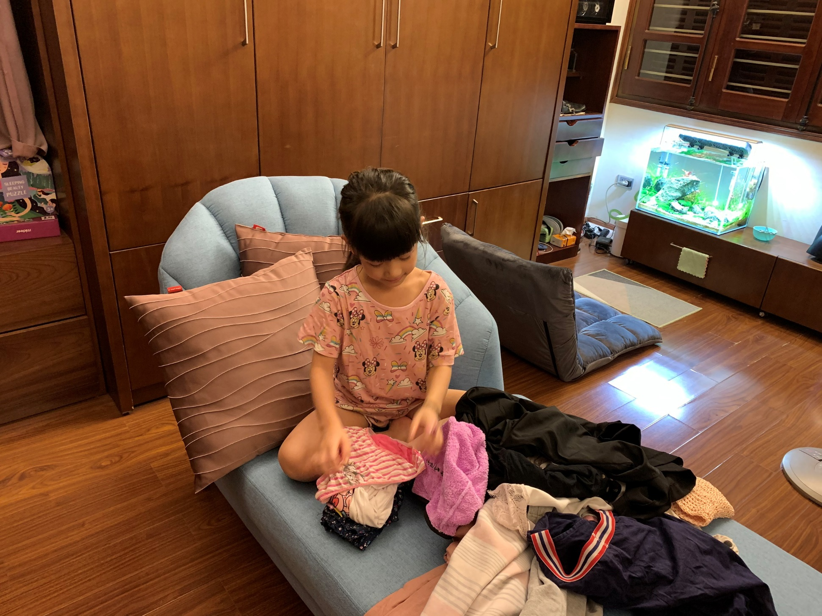
THỨ 2: CHIA SẺ VỀ NHỮNG VIỆC CON THƯỜNG LÀM VỚI BỐ MẸ
Bé
Bảo Ngân

Slide 4
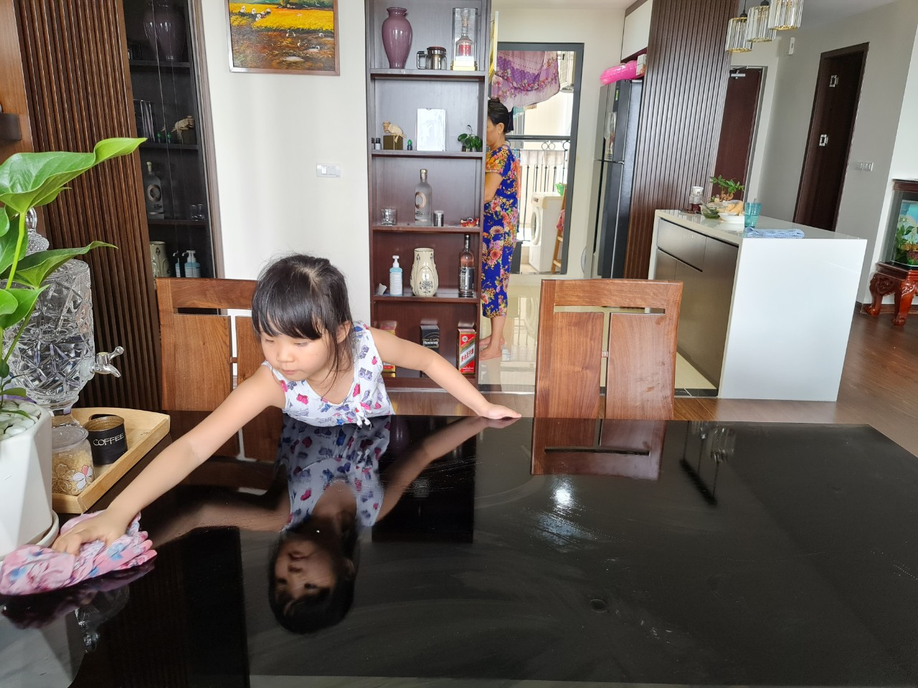
THỨ 2: CHIA SẺ VỀ NHỮNG VIỆC CON THƯỜNG LÀM VỚI BỐ MẸ
Bé
Khánh An

Slide 5
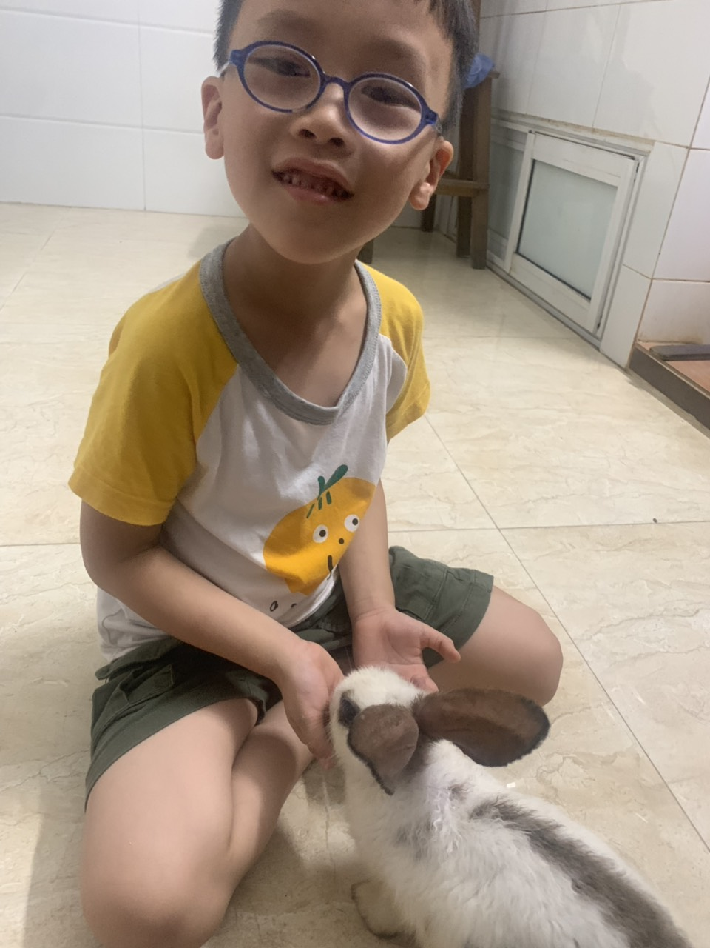
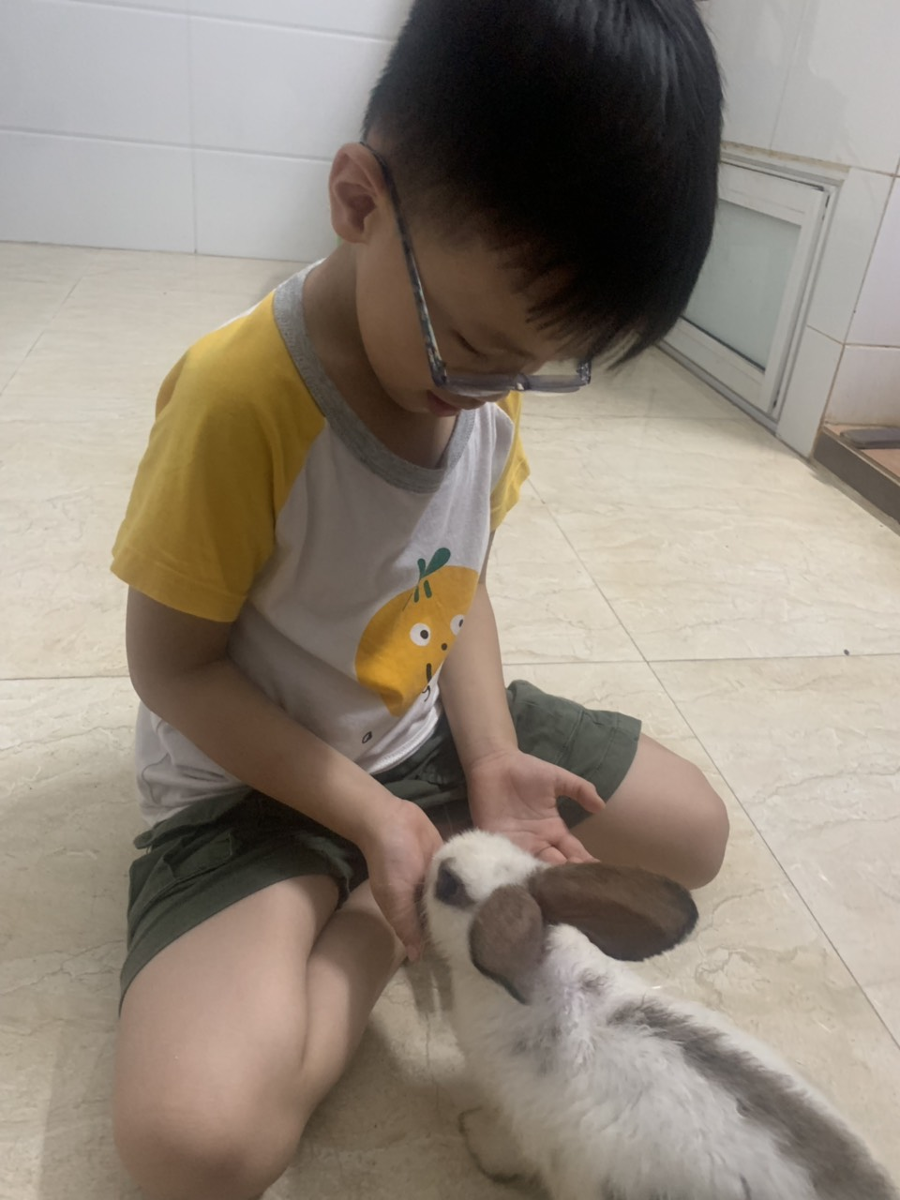
THỨ 2: CHIA SẺ VỀ NHỮNG VIỆC CON THƯỜNG LÀM VỚI BỐ MẸ
Bé
Văn Tùng

Slide 6
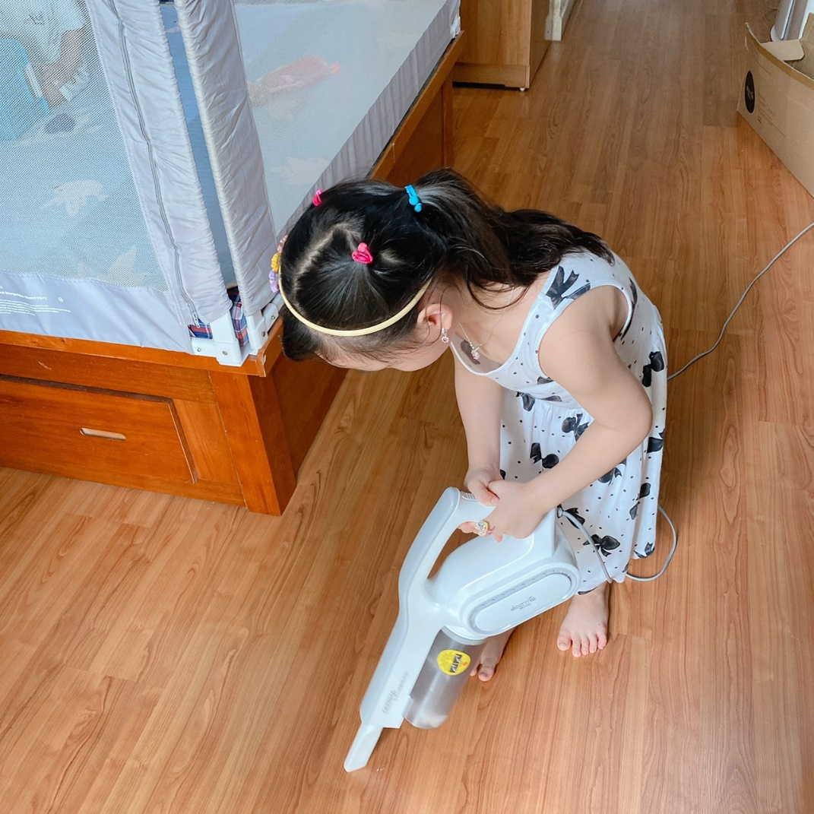
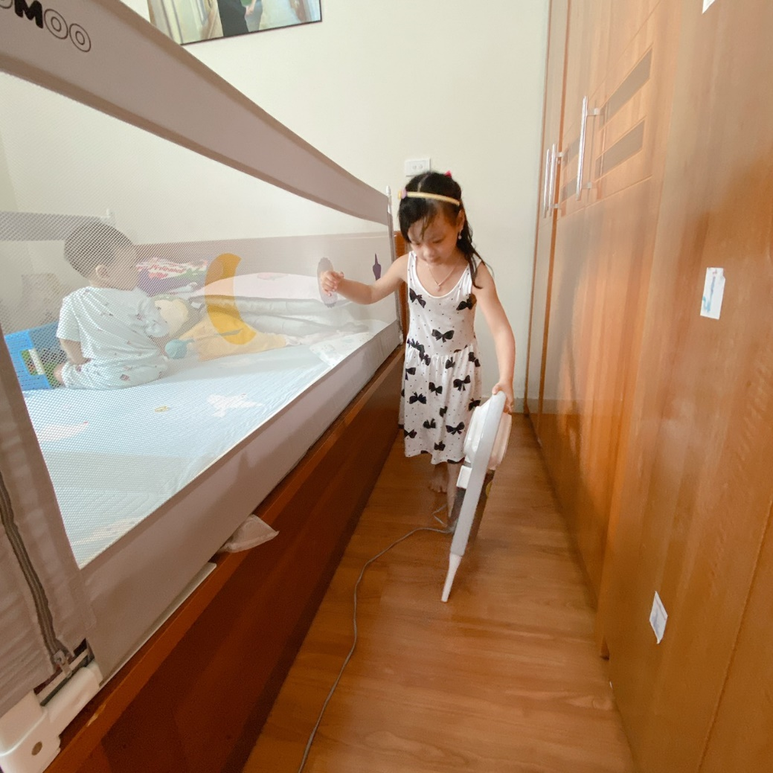
THỨ 2: CHIA SẺ VỀ NHỮNG VIỆC CON THƯỜNG LÀM VỚI BỐ MẸ
Bé
Kim Chi

Slide 7
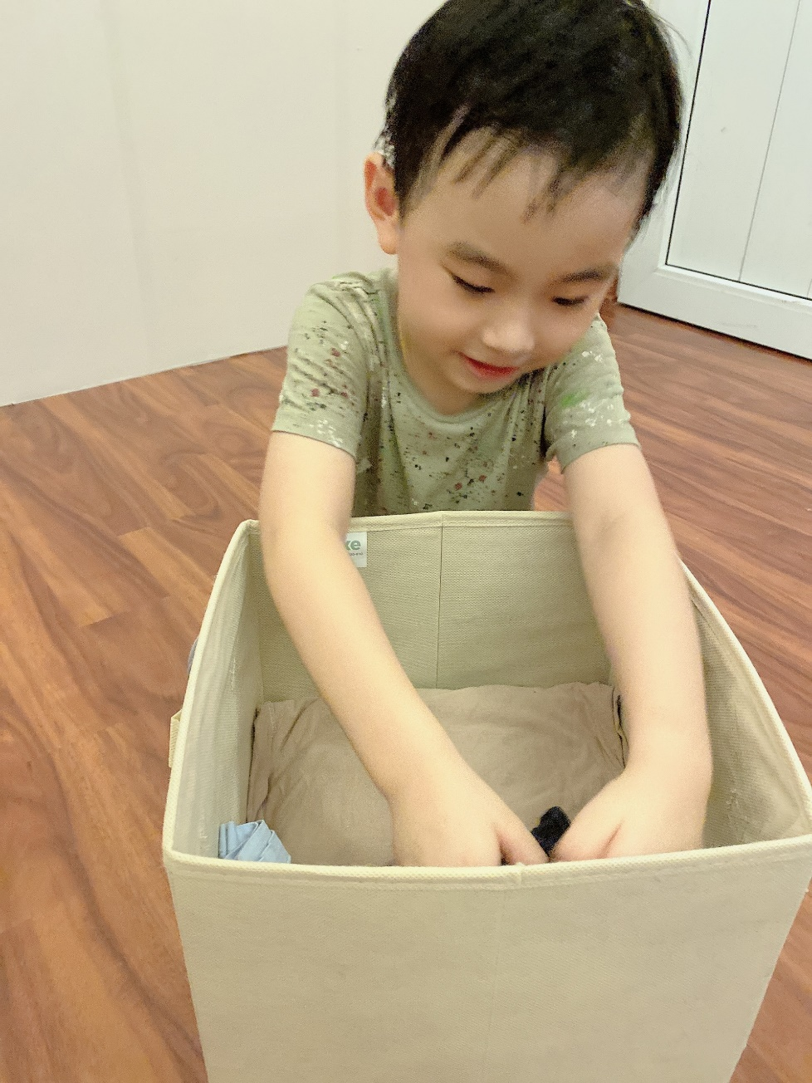
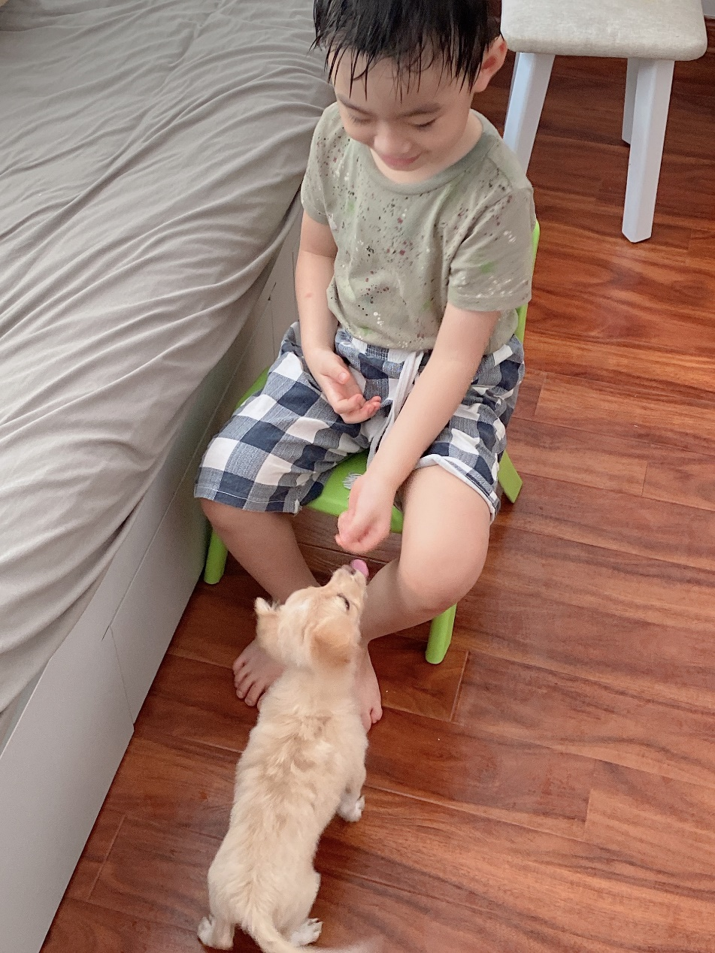
THỨ 2: CHIA SẺ VỀ NHỮNG VIỆC CON THƯỜNG LÀM VỚI BỐ MẸ
Bé
Duy Tiến

Slide 8
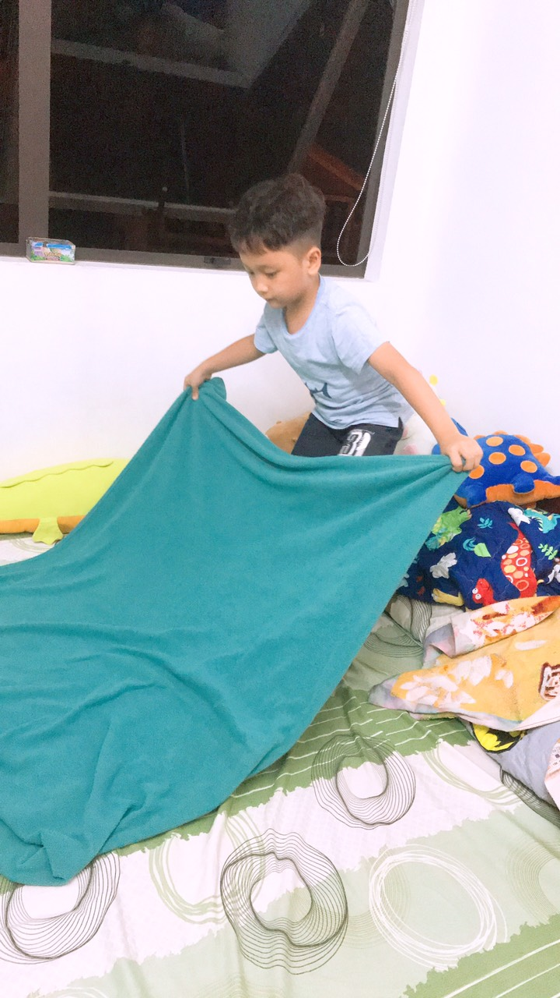
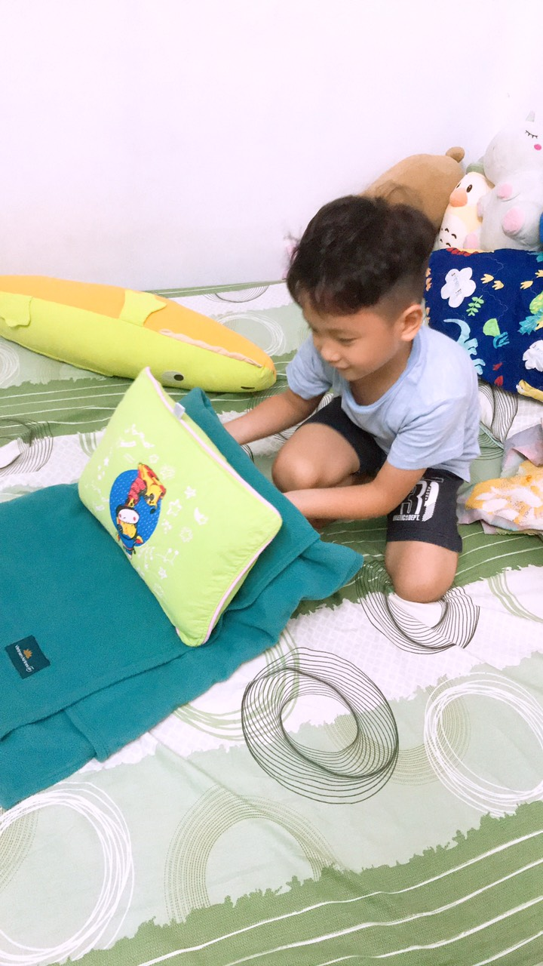
THỨ 2: CHIA SẺ VỀ NHỮNG VIỆC CON THƯỜNG LÀM VỚI BỐ MẸ
Bé
Hải Bằng

Slide 9
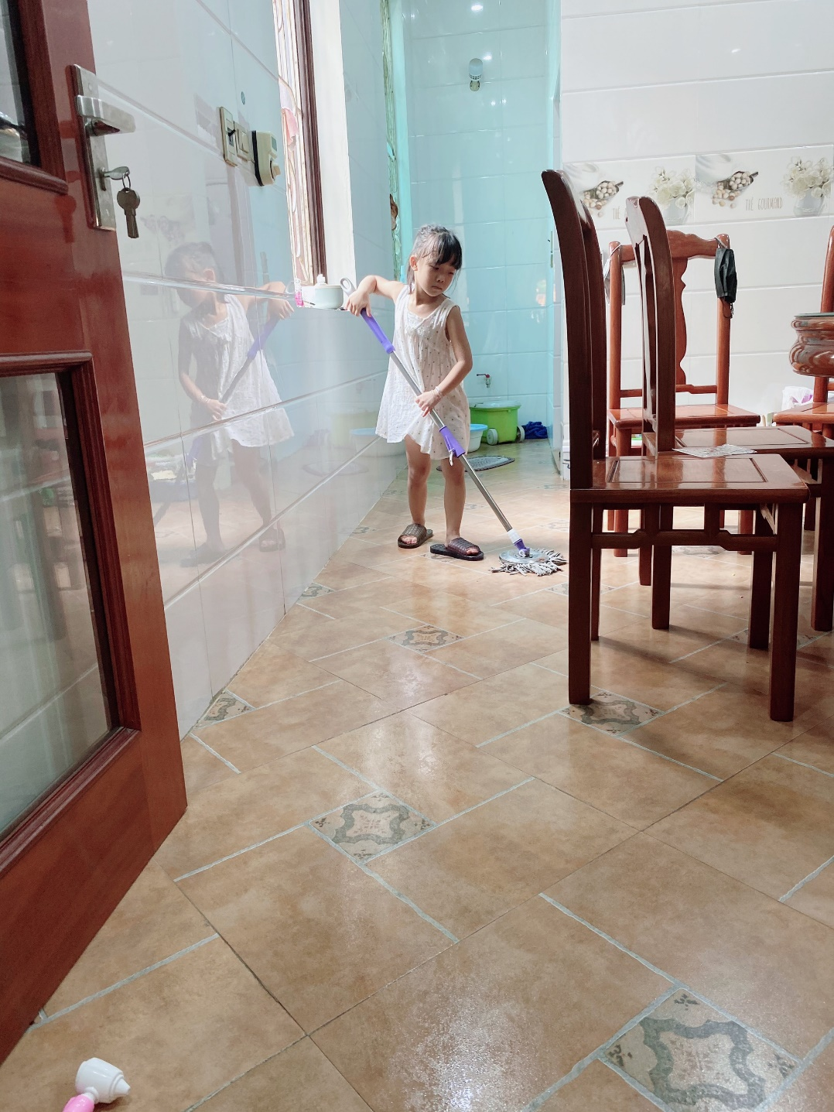
THỨ 2: CHIA SẺ VỀ NHỮNG VIỆC CON THƯỜNG LÀM VỚI BỐ MẸ
Bé Bảo Anh

Slide 10
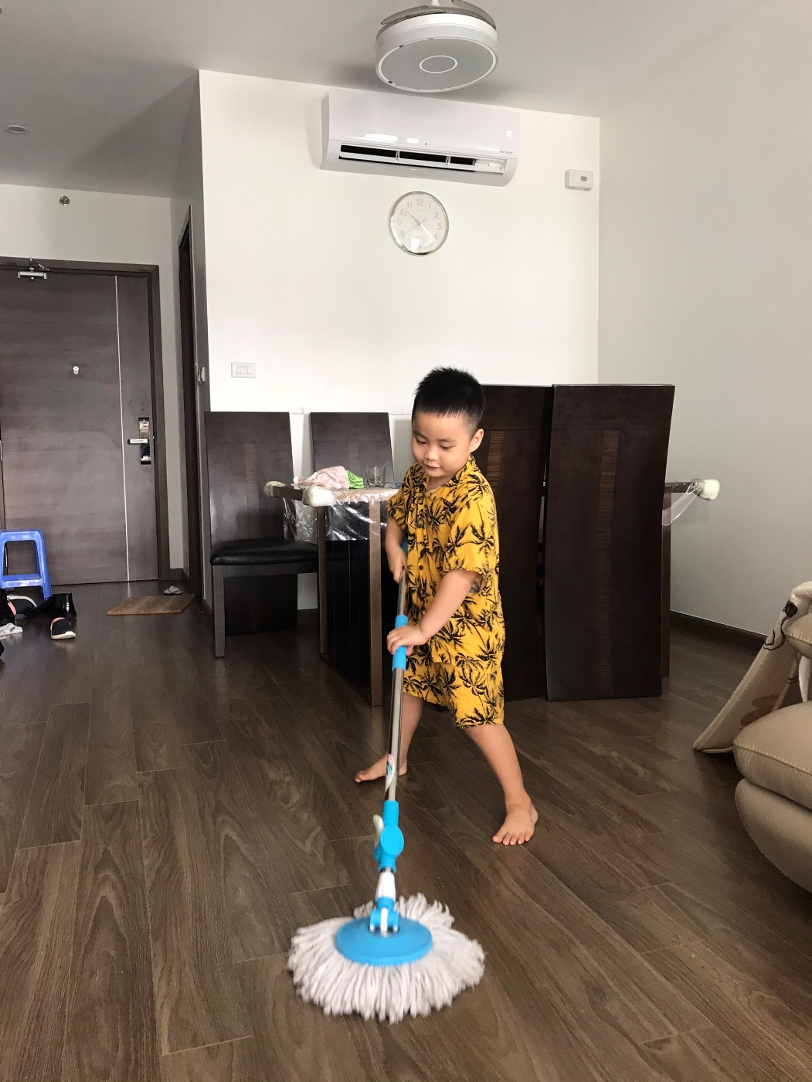
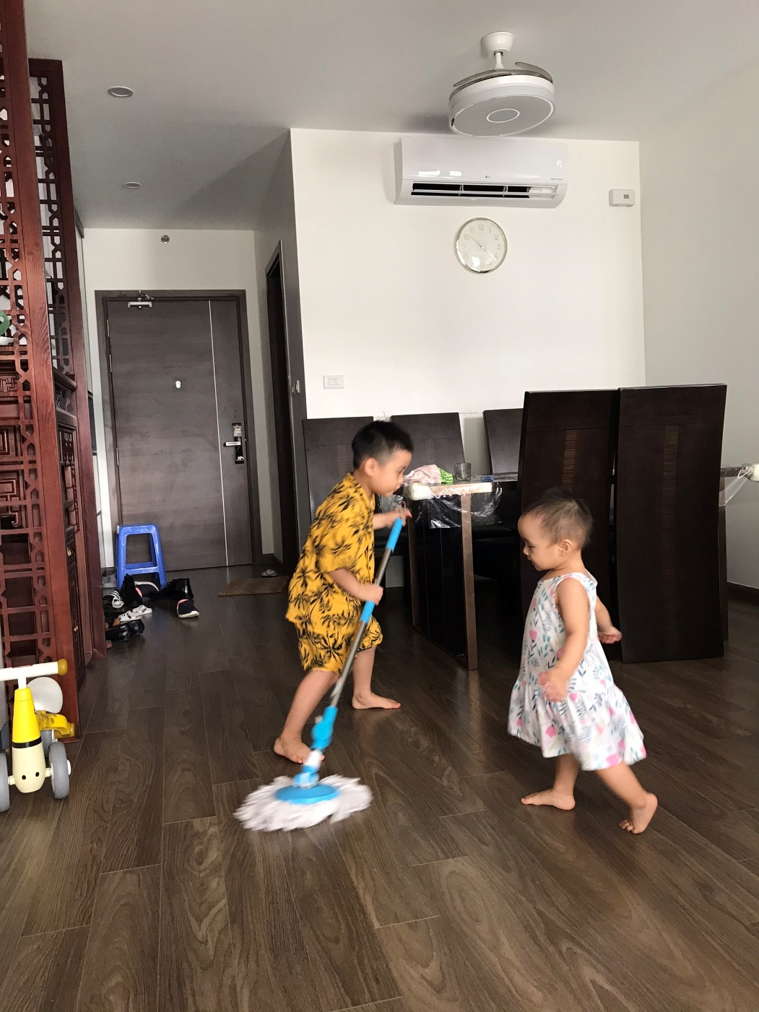
THỨ 2: CHIA SẺ VỀ NHỮNG VIỆC CON THƯỜNG LÀM VỚI BỐ MẸ
Bé
Trung Kiên

Slide 11
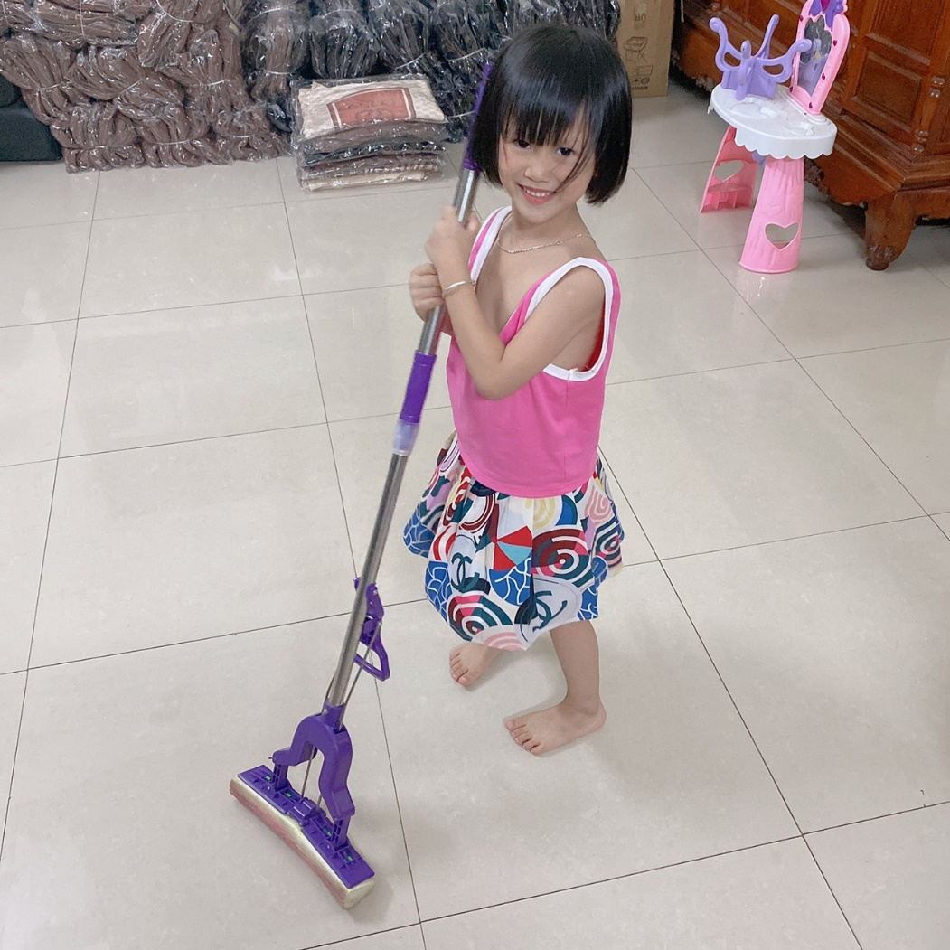
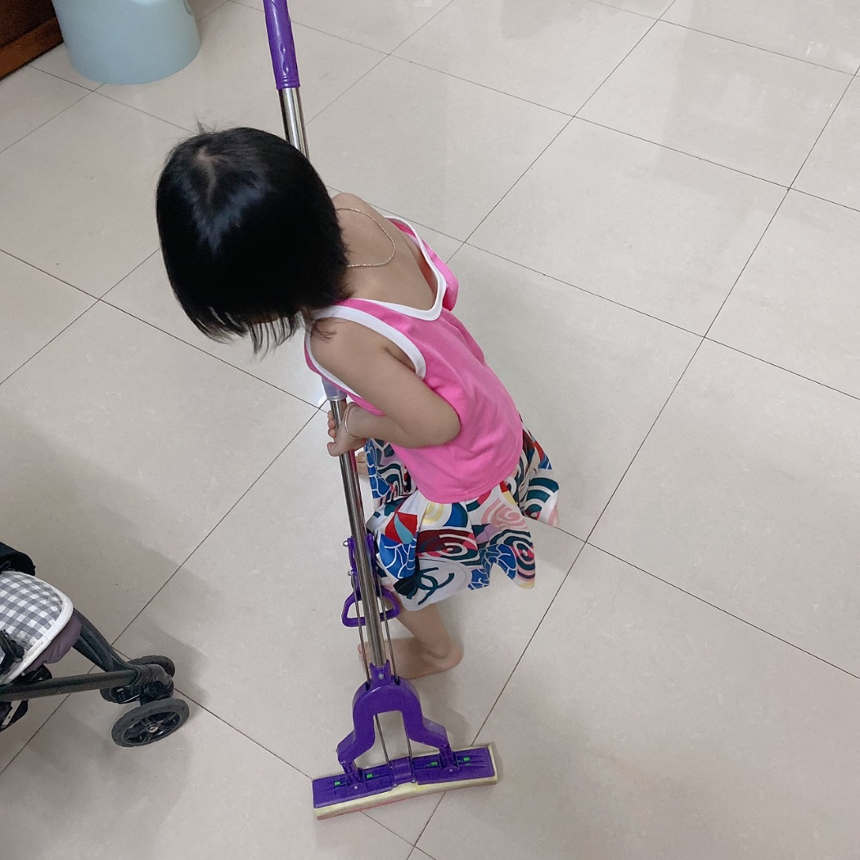
THỨ 2: CHIA SẺ VỀ NHỮNG VIỆC CON THƯỜNG LÀM VỚI BỐ MẸ
Bé
Bảo Anh

Slide 12
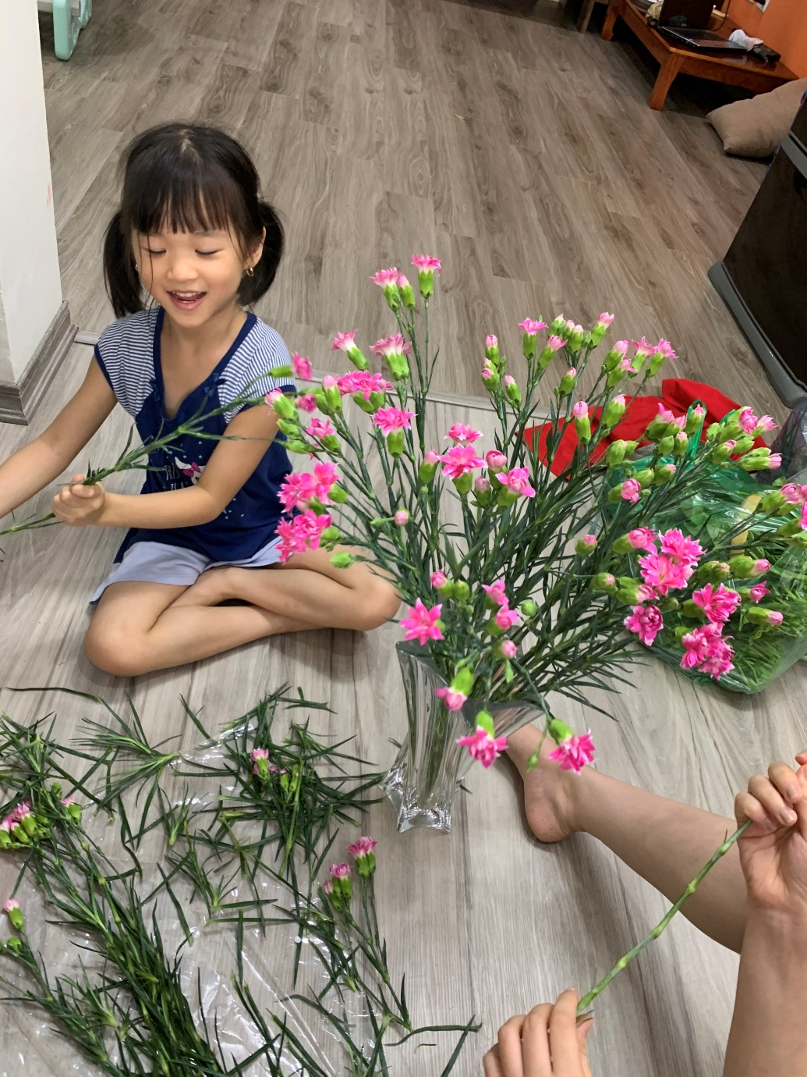
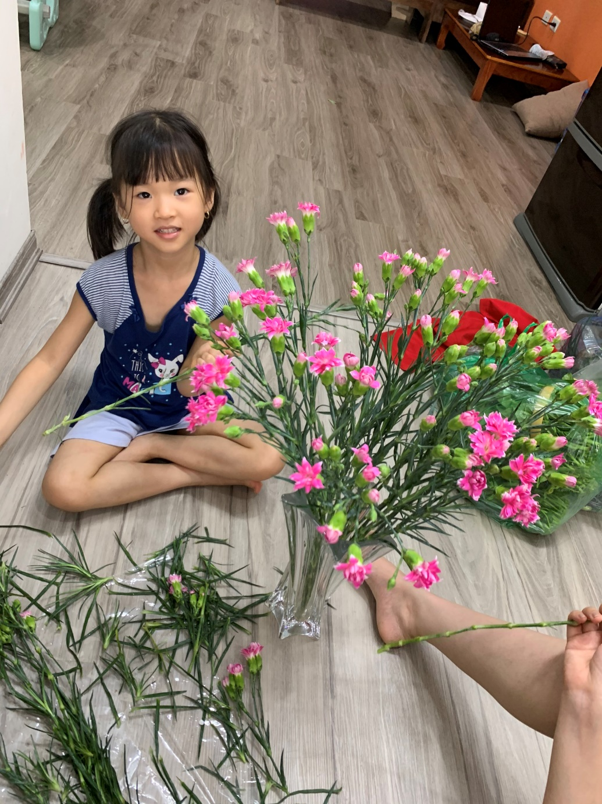
THỨ 2: CHIA SẺ VỀ NHỮNG VIỆC CON THƯỜNG LÀM VỚI BỐ MẸ
Bé
Khánh Phương

Slide 13
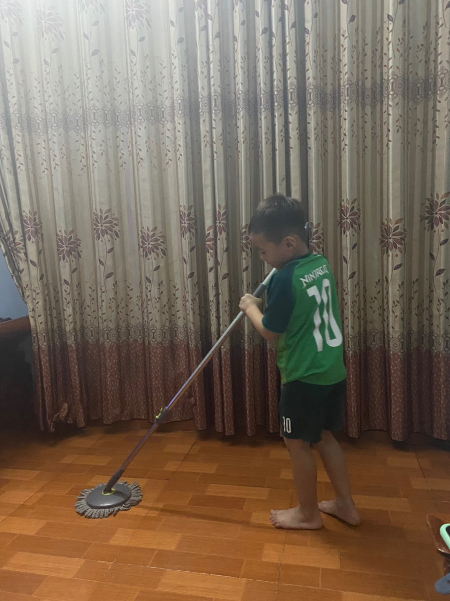
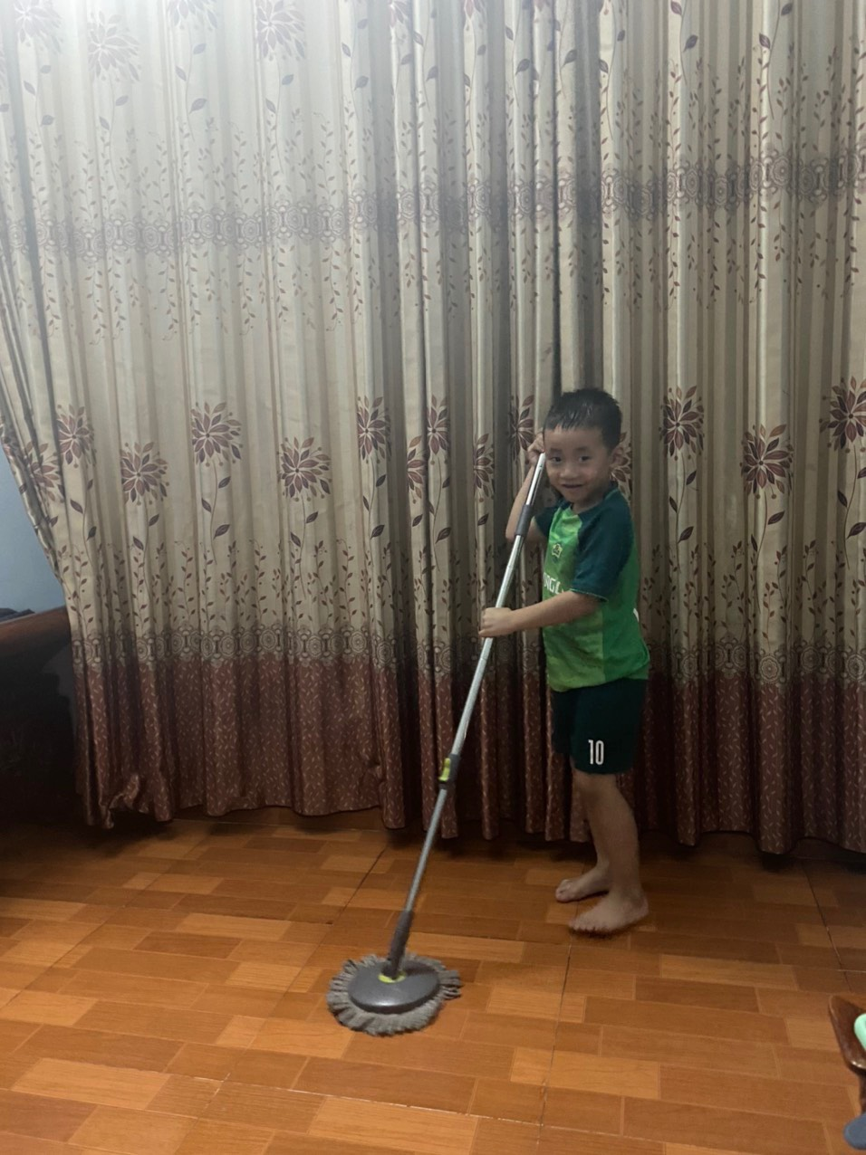
THỨ 2: CHIA SẺ VỀ NHỮNG VIỆC CON THƯỜNG LÀM VỚI BỐ MẸ
Bé
Duy Khải

Slide 14
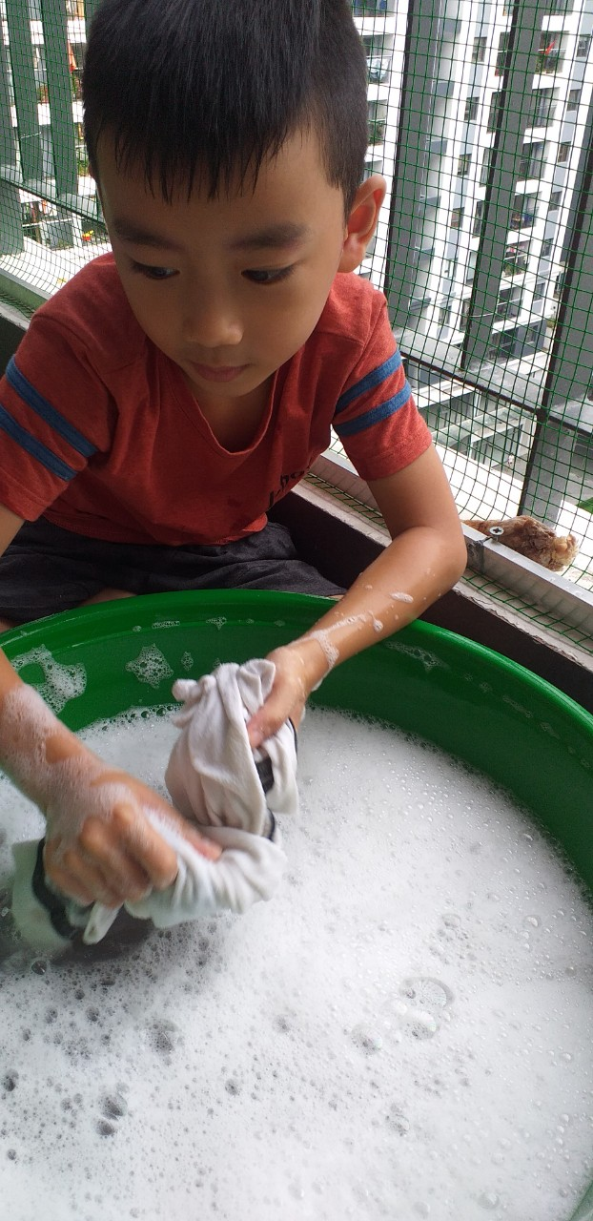
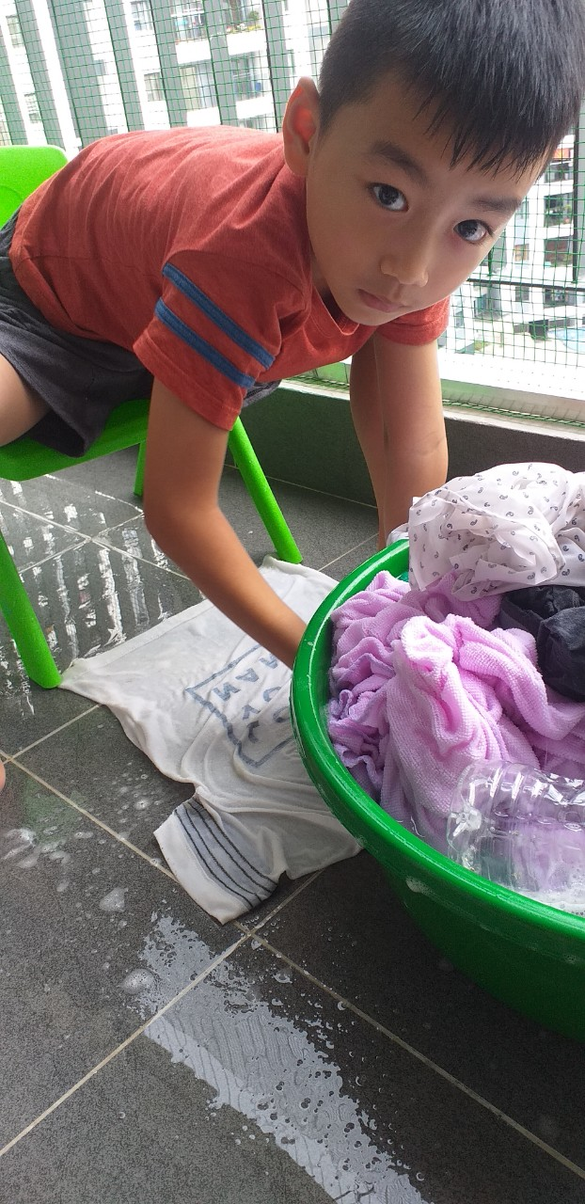
THỨ 2: CHIA SẺ VỀ NHỮNG VIỆC CON THƯỜNG LÀM VỚI BỐ MẸ
Bé
Thiện Nhân

Slide 15
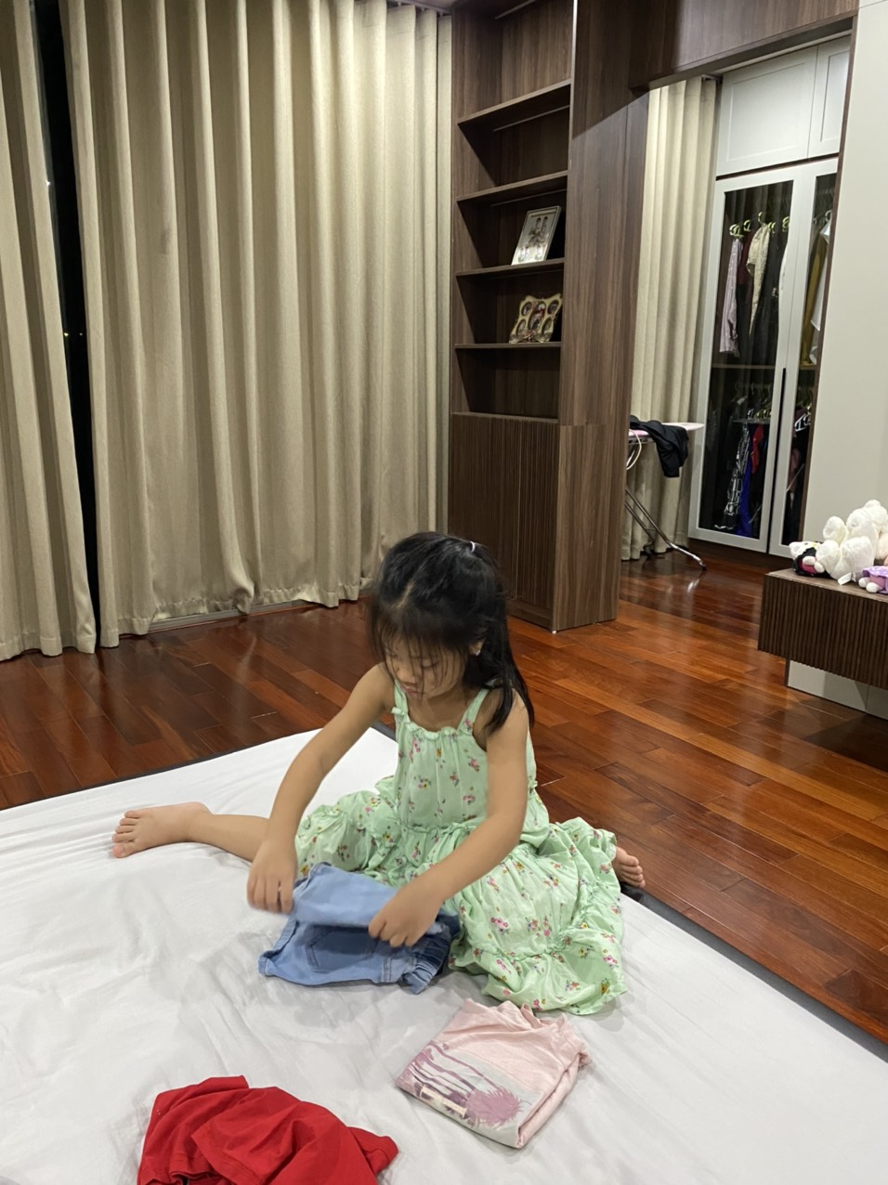
THỨ 2: CHIA SẺ VỀ NHỮNG VIỆC CON THƯỜNG LÀM VỚI BỐ MẸ
Bé
Ngọc Diệp

Slide 16
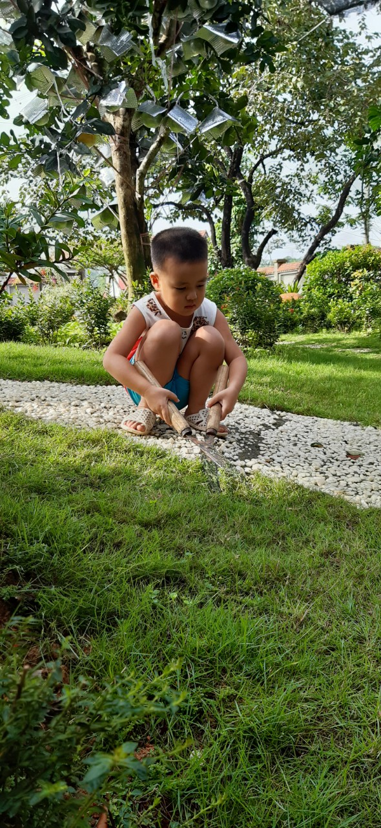
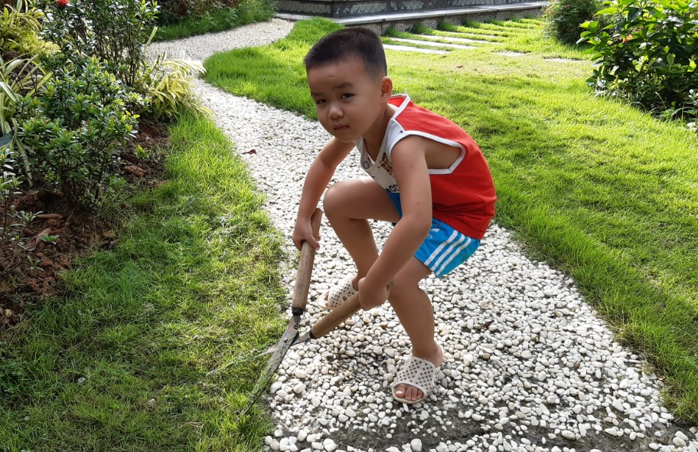
THỨ 2: CHIA SẺ VỀ NHỮNG VIỆC CON THƯỜNG LÀM VỚI BỐ MẸ
Bé
Gia Tuệ

Slide 17

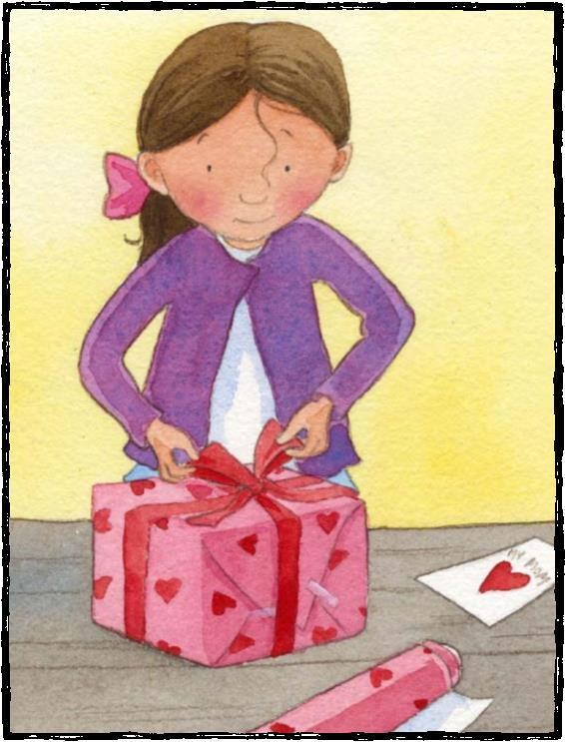



Món quà tặng mẹ
A Reading A–Z Level aa Leveled Book Word Count: 16
LEVELED BOOK • aa
Written by Bev Osborn • Illustrated by Liza Woodruff
Visit
www.readinga-z.com
for thousands of books and materials.
Món quà tặng mẹ

Slide 18
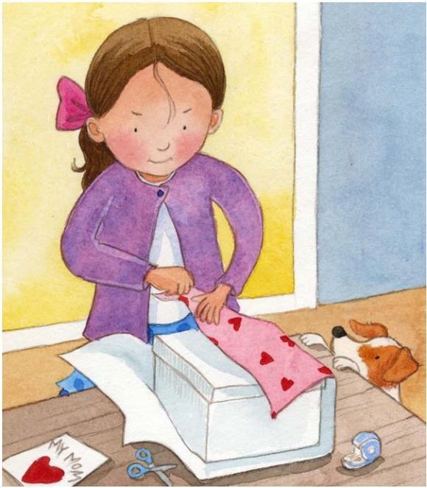
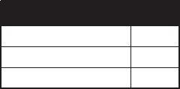
Món quà tặng mẹ
My Gift for Mom Level aa Leveled Book
© Learning A–Z Written by Bev Osborn
Illustrated by Liza Woodruff
Correlation LEVEL aa
Fountas & Pinnell A Reading Recovery 1
DRA A-1
Written by Bev Osborn Illustrated by Liza Woodruff
www.readinga-z.com
All rights reserved.
www.readinga-z.com

Slide 19
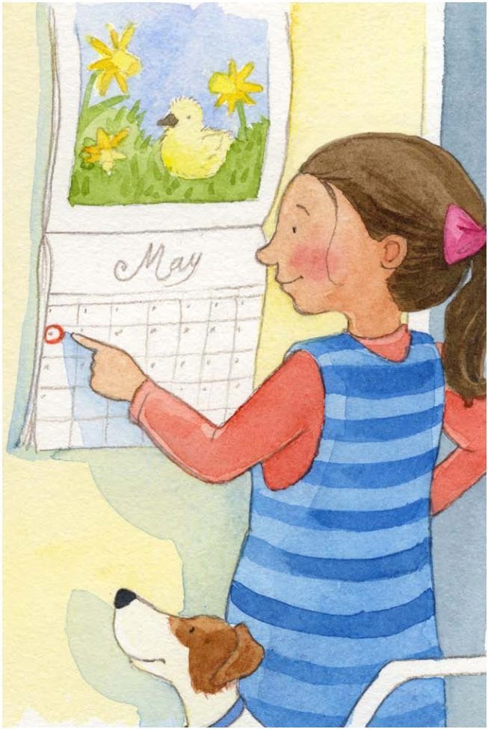
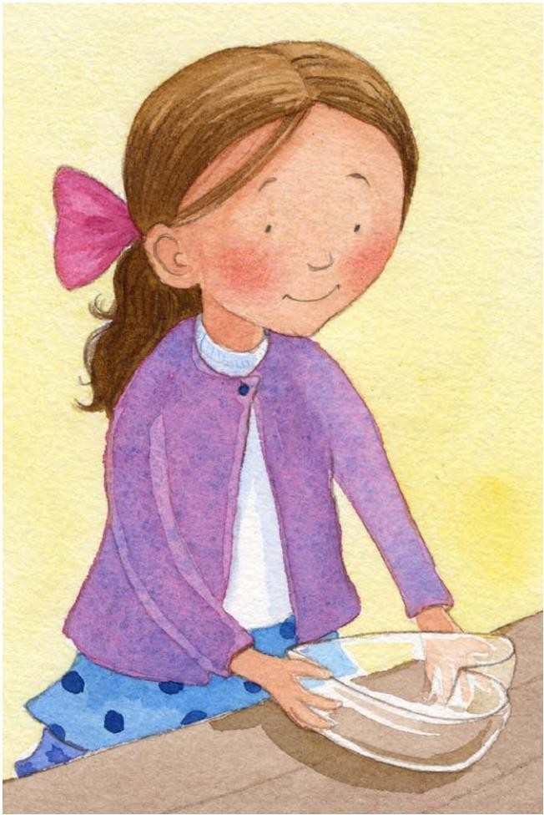
Tớ quyết định trang trí một chiếc bát hình trái tim thật đẹp.
4
Sinh nhật của mẹ sắp đến. Tớ muốn
có một món quà tặng mẹ.
3

Slide 20
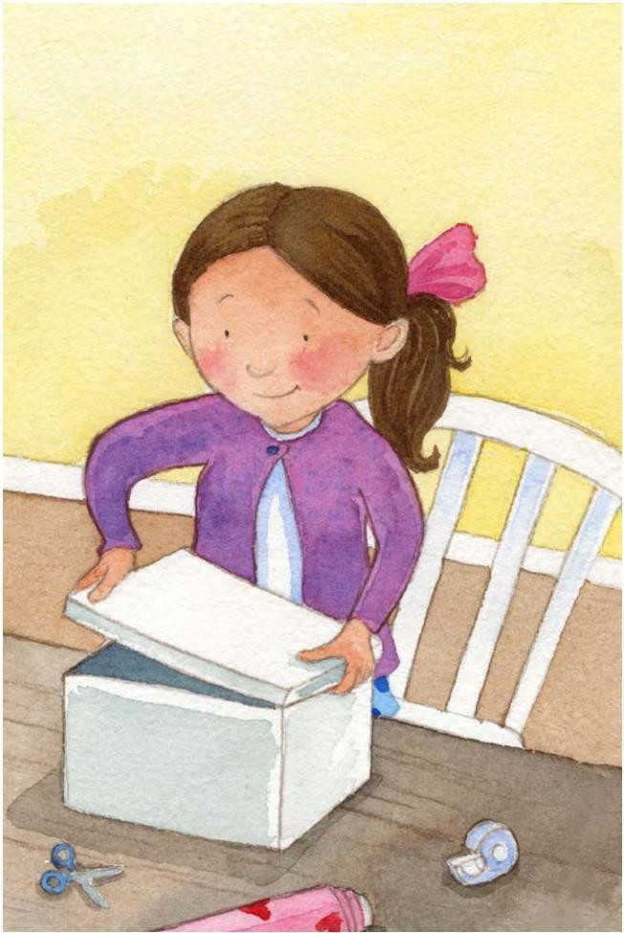
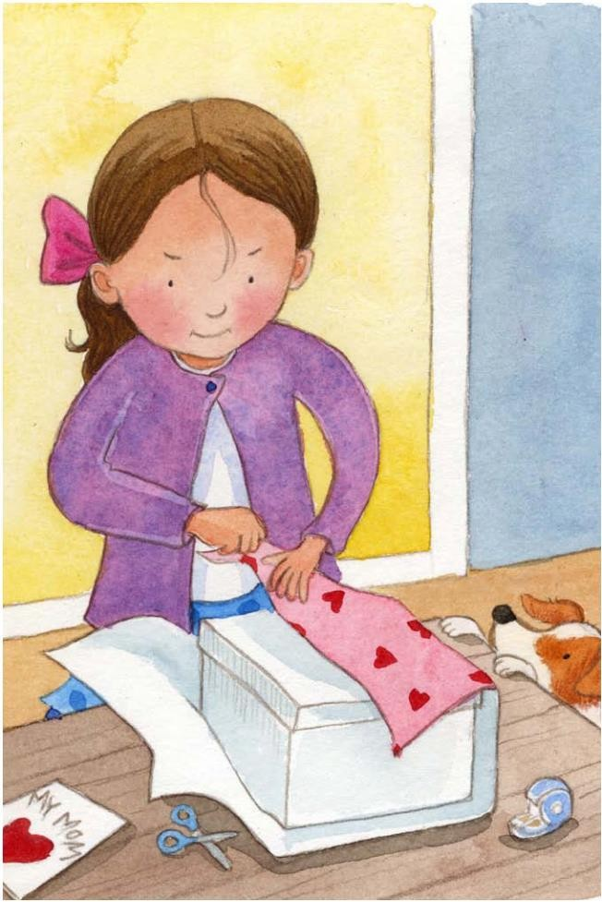
Tớ để nó vào trong một chiếc hộp
giấy.
Và gói lại bằng một tờ giấy bọc quà hình trái tim.
6
5

Slide 21
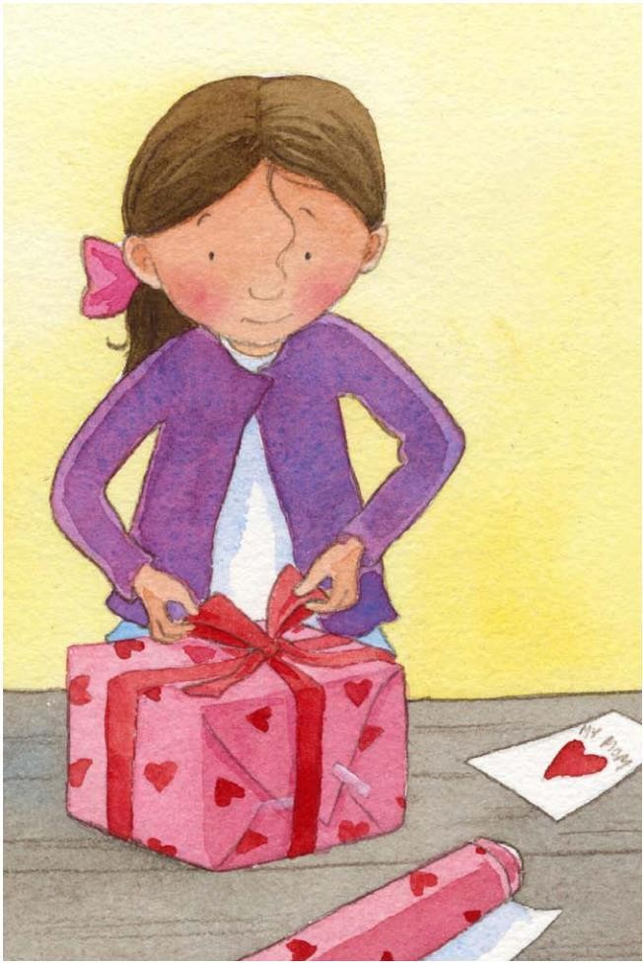
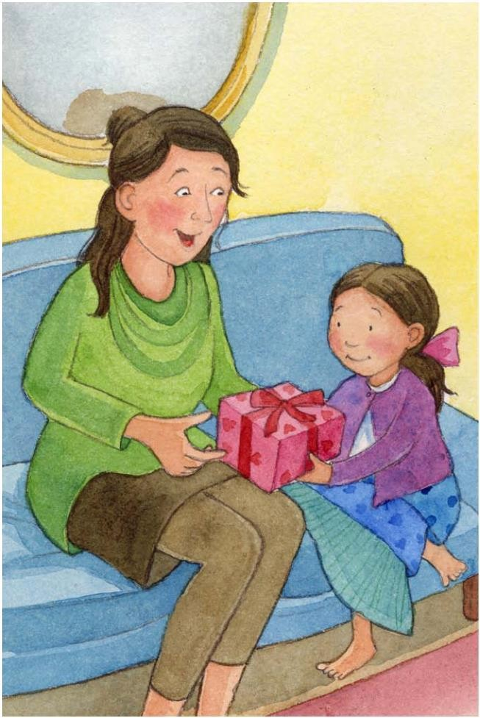
Cần thêm một chiếc dây ruy băng để
buộc lại thành một chiếc nơ xinh.
7
Tớ lấy quà tặng mẹ.
8

Slide 22
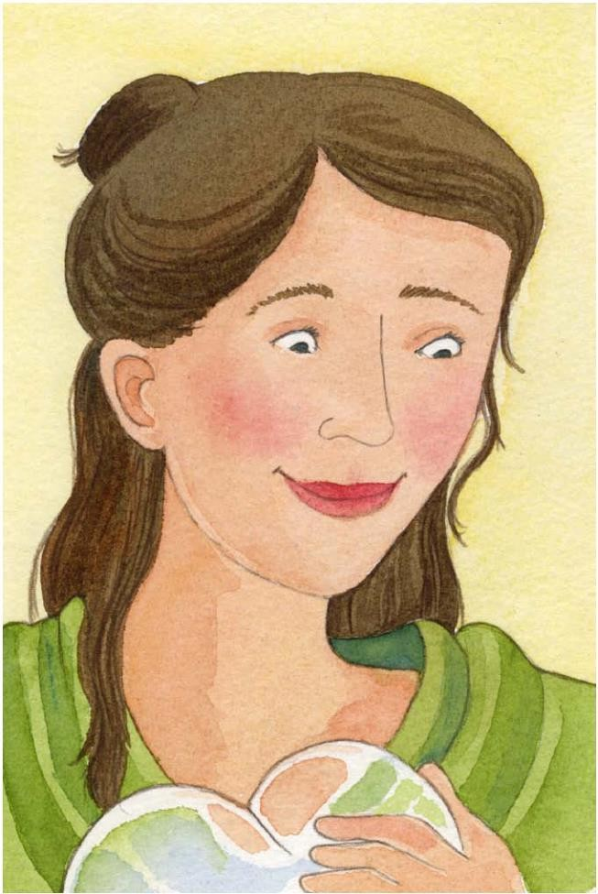
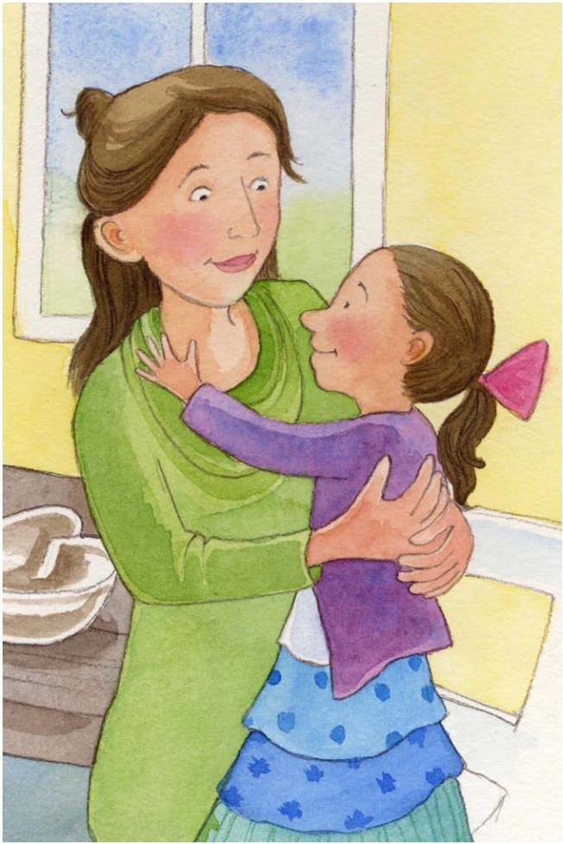
Mẹ tớ đã cười rất tươi.
Mẹ cảm ơn tớ và ôm tớ vào lòng.
My Gift for Mom • Level aa
9
10

Slide 23

THỨ 2: CHIA SẺ VỀ NHỮNG VIỆC CON THƯỜNG LÀM VỚI BỐ MẸ
Con vừa được nghe cô đọc câu chuyện gì?
Con cảm thấy thế nào khi nghe xong câu chuyện này?
Câu chuyện nói về điều gì?

Slide 24
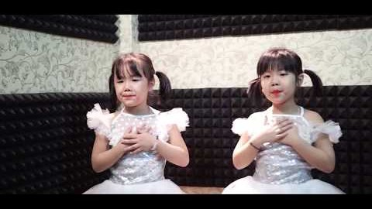
THỨ 2: CHIA SẺ VỀ NHỮNG VIỆC CON THƯỜNG LÀM VỚI BỐ MẸ
Bài hát: Con gái nhỏ của ba

